Slide 2
EBA nedir?
Eğitim Bilişim Ağı (EBA) sınıf seviyelerine uygun, güvenilir ve incelemeden geçmiş doğru e-içerikleri bulabileceğiniz sosyal bir platformdur.

Slide 3
EBA amacı nedir?
Öğretmen ve öğrenciler başta olmak üzere eğitimin tüm paydaşları için tasarlanan EBA;
Farklı, zengin ve eğitici içerikler sunmak,
Bilişim kültürünü yaygınlaştırarak eğitimde kullanılmasını sağlamak,
İçerikle ilgili ihtiyaçlarınıza cevap vermek,
Sosyal ağ yapısıyla bilgi alışverişinde bulunmak,
Zengin ve gittikçe büyüyen arşiviyle derslere katkı sağlamak,
Bilgiyi öğrenirken aynı zamanda yeniden yapılandırabilmek ve bilgiden bilgi üretmek,
Farklı öğrenme stillerine (sözel, görsel, sayısal, sosyal, bireysel, işitsel öğrenme) sahip öğrencileri de kapsamak,
Bütün öğretmenleri ortak bir paydada buluşturarak eğitime el birliğiyle yön vermelerine ön ayak olmak,
Teknolojiyi bir amaç olarak değil bir araç olarak kullanmak amacıyla tasarlanan sosyal bir eğitim platformudur.

Slide 4
EBA’nın Önemi
EBA, öğretmenler ve öğrencileri fiziksel sınıf ortamının ötesinde de birbirlerine bağlamaya ve birlikte çalışabilmelerine olanak sağlar.

Slide 5
EBA’nın Önemi
Destekleyici İçerikler sağlanması
Uygulamalara ve her türlü kaynağa heryerden erişebilir olması
Yurtdışında ve içinde, hayat boyu veya okullarda ve sınıflarda, akıllı tahta ve tabletler gibi yenilikçi ortamlar ile destekleyebilir yapıda olması
Çevrimiçi ve Çevrimdışı ortamlarda derslerin ve öğrenmenin devamlılığını sağlaması
Öğretmenler ve öğrencilerin konuları tartışabilecekleri, sorularına cevaplar bulabilecekleri, sanal olarak bir araya gelebilecekleri sosyal ağla sahip olmalarının sağlanması
Paylaşımcı uygulamalar ile eğitim sürecine bağlanacakları ortamlara sahip olmalarını olanak sağlanması

Slide 6
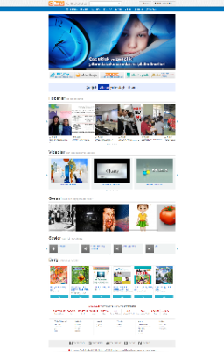
EBA da Yapılanlar
>> WEB EBA Portal & Modüller
E-kitap
Video
E-Dergi
Ses
E-içerik
Görsel
Haberler
Tartışalım
Arama

Slide 7
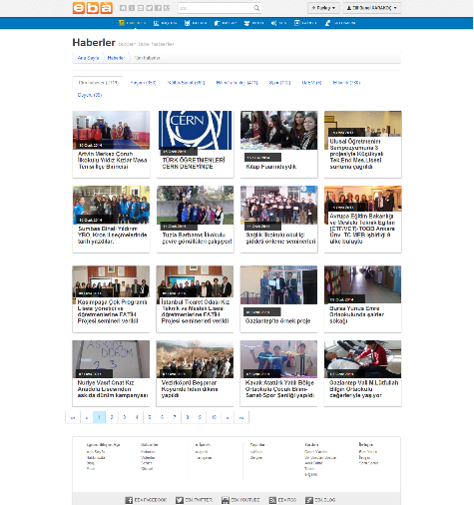
>> EBA Portal- Haber Modülü
Öğretmen ve öğrencilerin yaptığı birbirinden güzel çalışmaları herkesin duyması, görmesi, örnek alarak daha da iyisini geliştirebilmesi amacıyla tasarlanan bir modüldür.

Slide 8
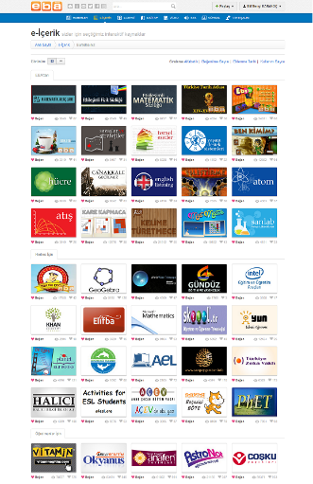
>> EBA Portal- E_İçerik Modülü
E-İçerik modülü birbirinden bağımsız eğitim portallerini aynı adreste buluşturmak ve okul ağı içerisinde ücretsiz olarak kullanıma sunmak amacıyla tasarlanan bir modüldür.

Slide 9
>> EBA Portal- E-Dergi Modülü
E-Dergi modülü birbirinden bağımsız eğitime yardımcı dergilerin dijital olarak ulaşabilmesi ve okul ağı içerisinde veya her yerden ücretsiz olarak kullanıma sunmak amacıyla tasarlanan bir modüldür.

Slide 10
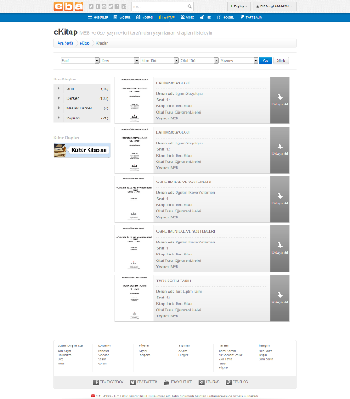
>> EBA Portal- E-Kitap Modülü
E-Kitap modülü derslerde kullanılan ders kitaplarını e-kitap olarak PDF haliyle tabletlere veya tahtaya indirebilme ve buralarda kullanabilme amacıyla tasarlanan bir modüldür.

Slide 11
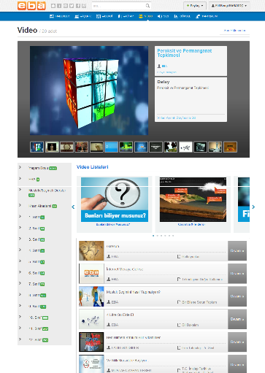
>> EBA Portal- Video Modülü
Video modülü derslerde gösterebilecek eğitsel amaçlı videoları tek adreste sunmak için tasarlandı. Ders destek, kişisel gelişim, belgesel, çizgi film, rehberlik, meslekî eğitim gibi alanlarda bireysel ve toplu öğrenmeyi destekleyen video programlarının yer aldığı modüldür.

Slide 12
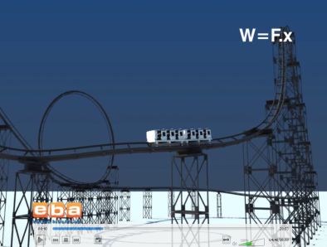
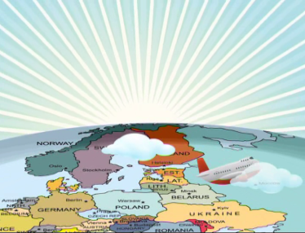
Ders Videoları (EBA tarafından hazırlanan)
>> EBA Portal- Video Modülü

Slide 13
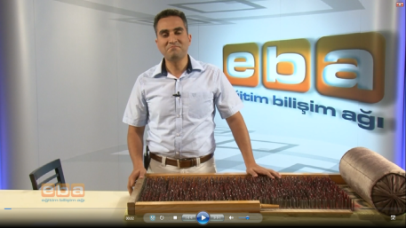
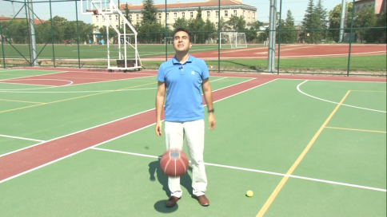
Deneyler (EBA tarafından hazırlanan)
>> EBA Portal- Video Modülü

Slide 14
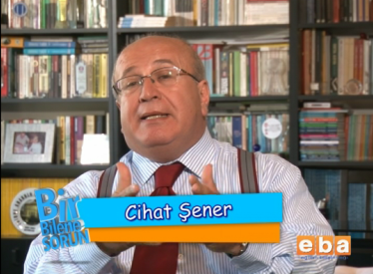
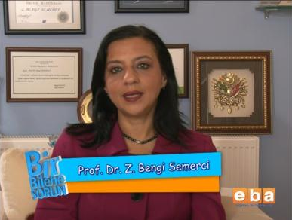
Bir Bilene Sorun? (EBA tarafından hazırlanan)
>> EBA Portal- Video Modülü

Slide 15
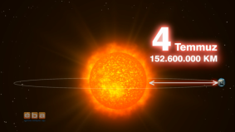
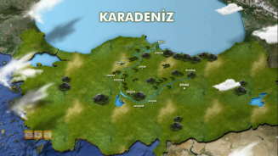
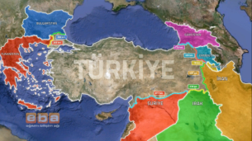
Bunları Biliyor musunuz? (EBA tarafından hazırlanan)
>> EBA Portal- Video Modülü

Slide 16
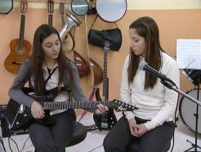
Diğer Video Projeleri
>> EBA Portal- Video Modülü
EBA Sohbet
Mesleklerin Tanıtımı
Çizgi Film
Öğrenci Videoları

Slide 17
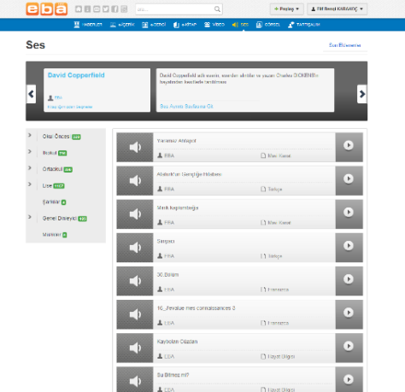
>> EBA Portal- Ses Modülü
Ses tabanlı ders destek, kişisel gelişim, tarih ve kültür programları, sesli kitaplar, yabancı dil dinleme metinlerini tabletlere veya müzik çalarlara indirme imkanı sunan bir modüldür.

Slide 18
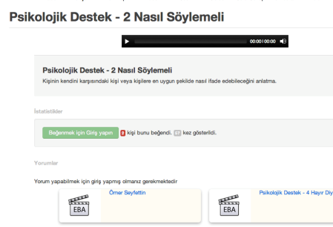
Ses
>> EBA Portal- Ses Modülü

Slide 19
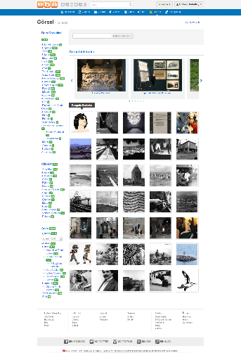
>> EBA Portal- Görsel Modülü
Eğitimi daha görsel hale getirmek için öğretmen, öğrenci ve velilerin kullanımına açılan bir modüldür. Amacı kültürel mirasımızı elektronik fotoğraflar aracılığıyla nesilden nesle aktarmaktır.

Slide 20
>> EBA Portal- Görsel Modülü
Görsel

Slide 21
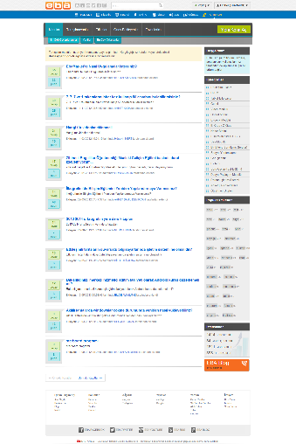
>> EBA Portal- Tartışalım Modülü
Eğitimle ilgili her türlü yeni fikirler, hangi e-içeriğin hangi noktada daha faydalı olduğu konusundaki düşünceler burada paylaşabilir; meslektaşlar birbirleri ile fikir alışverişi yaparken diğer öğretmenlerin nelerden nasıl faydalandığını da öğrenilebilecektir.

Slide 22
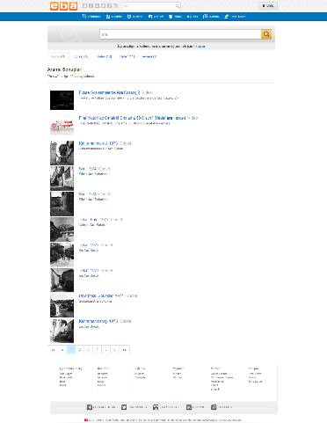
>> EBA Portal- Arama Modülü
EBA Portal da herhangi bir konuya ve/veya bilgiye dair haber, e-içerik, e-dergi,
e-kitap, video, ses, görsel ve herhangi bir konu ile ilgili verilen bilgilere ulaşabilmek için Arama Modülü geliştirilmiştir.

Slide 23
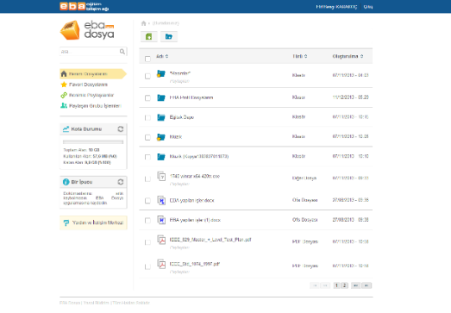
>> EBA Dosya
Öğretmen ve öğrencilerimiz için sunduğumuz bulut depolama platformudur.
EBA Dosya; öğretmen ve öğrencilerin sunum, döküman, görsel, ses, video, ... gibi dosyalarını saklayabilecekleri ve birbirleri ile paylaşılabilecekleri bir uygulamadır.

Slide 24
>> EBA UZEM
UZEM, EBA portal alt yapısını kullanan internet tabanlı bir uzaktan eğitim sistemidir. Öğretmenlere hayatları boyunca e-öğrenme olanağı sunmak üzere tasarlanmış bir proje olup Yeğitek TV stüdyolarından canlı yayınlar ile öğretmenlere eğitimler verilmektedir

Slide 25
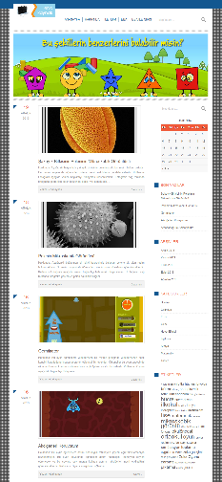
>> EBA Kaynak
EBA tarafından sunulan bu portal; dünyadaki eğitsel metaryellerden seçilenleri bulabilir, nasıl kullanıldıklarını görebilir ve istediklerinizi derslerde ya da evde kendiniz kullanabilirsiniz

Slide 26
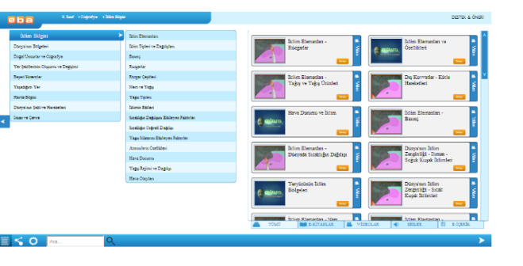
>> EBA Ders Modülü
Sınıf, Ünite, Konu, Kavram ve Kazanım bazında öğretmenin derste içeriklere kolayca ulaşabileceği etkileşimli tahta arayüzüdür.
Etkileşimli tahtalarda kullanılmak üzere eğitim kaynakları hazırlanmış, ders.eba.gov.tr adresinden hizmete sunulmuştur.

